Slide 1
連江縣政府辦理建築管理宣導講習會
主辦單位：連江縣政府工務局都計建管課
簡 報 人 : 梁貞誠建築師

Slide 2
綱要
一、違章建築
二、補領建築執照
三、停車抵繳代金
四、容積移轉
五、都市計畫放寬規定
六、聚落保存專用區建築管理自治條例
七、無障礙設施
八、安家固園計畫既有耐震安檢連江縣政府
經費補助
九、兒童或老人防墜議題宣導工作
福建金門馬祖地區建築師公會

Slide 3
一、違章建築
(一)、法源…………………………………………………………………………1-1
(二)、舊有房屋/既存違建/新違建………………………………………………1-2
(三)、既存違章建築/新違建查處原則……………………………………………1-3
福建金門馬祖地區建築師公會

Slide 4
一、違章建築-法源
第2條
建築法
違章建築，是指建築法適用地區內:
未依法申請當地主管建築機關之審查許可
而擅自興建的建築物。
第97條之2
第11條
違章建築
處理辦法
舊違章建築:
(妨礙都市計畫、公共交通、公共安全、公共衛生、防空疏散、軍事設施及對市容觀瞻有重大影響者)
由縣政府實地勘查、劃分下列地區分別處理：
1.必須限期拆遷地區。
2.配合實施都市計畫拆遷地區。
3.其他必須整理地區。
經勘定後公告限定期限內拆遷或整理。
依違章建築處理辦法 內政部46.12.7台內地字第126192號令發布
福建金門馬祖地區建築師公會
1-1

Slide 5
一、違章建築
現有問題
舊有房屋
(81年11月5日金門馬祖建築法適用地區外建築物管理辦法實施前未領有任何合法執照的建築物 )
既存違建
97年5月5日連江縣違章建築管理自治條例發布之前未領有任何合法執照的建築物
新違建
連江縣違章建築管理自治條例發布後的違建
舊違章建築在未依規定拆除或整理前
允許修繕，但不得新建、增建、改建、修建。
舊違章建築之修繕，得由縣政府訂定辦法行之。
本自治條例施行前的
既存違建
依其特性、面積規模大小。
本府另分類分期擬定計畫查報拆除。
(可以修繕)
限期恢復原狀、自行拆除或補辦執照，且列管加強巡查依法從嚴辦理，以遏止新違建產生。
不論地區及規模大小，
一律查報並勒令停工!
處理方式
依據連江縣違章建築查報作業原則 參、既存違建之處理 第十條
依據連江縣違章建築查報作業原則 參、既存違建之處理 第十一條
連江縣違章建築查報作業原則
貳、新違建之處理
1-2

Slide 6
一、違章建築-既存違章建築
既存違建之處理：
既存違建未屆處理計畫拆除期限前
在原規模(同舊有房屋規定)之修繕行為(含修繕)應經本府工務局核發修繕證明後始得動工
拍照列管，暫免查報拆除。
但若有新建、增建、改建等情事，或加層、加高、擴大建
築面積、增加樓地板面積者，即應以新違建查報拆除。
未到
拆除期限
原規模
拍照列管
暫免拆除
增建擴大
查報拆除！
連江縣違章建築查報作業原則
十一、既存違章建築修繕
福建金門馬祖地區建築師公會
1-3

Slide 7
二、補領建築執照
(一)、舊有房屋證明………………………………………………………………2-1
(二)、逕為申請使用執照…………………………………………………………2-2
福建金門馬祖地區建築師公會

Slide 8
二、補領建築執照-舊有房屋證明
1.建築執照
申請舊有房屋證明辦理機關所轄鄉公所)
2.建物登記證明
3.完工證明書
1.申請書
2.下列建築完成日期證明文件之一
4.載有建物資料之土地使用現 況調查清冊或卡片之謄本
依連江縣
建築管理
自治條例
第４１條
3.房屋稅籍證明或鄉村公所的證明
5.完納稅捐證明
4.房屋現況照片
6.繳納自來水費或電費證明
5.房屋現況簡圖
7.戶口遷入證明
6.切結書
8.政府機關測繪地圖
前項證明僅供申請水電及申請一般營利事業登記，不作產權及他項權利的使用。
依連江縣建築管理自治條例連企法字第0940010795號令、發布日期94.04.19
部分條文修正連企法字第0970003226號令、發布日期97.01.30
(證明於81年11月5日金門馬祖建築法實施前已建築完成得逕為補發使用執照)
福建金門馬祖地區建築師公會
2-1

Slide 9
二、補領建築執照-逕為申請使用執照
圖說註明
舊有或增建
適用舊有房屋
(取得舊有房屋證明)
依法申請
補領建照
違法增建
不可申請
並依法辦理!
申請補發使用執照之建築物，如有違法增建，其「適用舊有建築物部分」仍可依法申請。(81年11月5日前)
需於申請圖說註明舊有及增建部分，
違法增建部分，依照違章建築管理相關規定辦理。
（依本自治條例第４２條）
注意：原建築物於實施建築管理後，若涉及主要結構、材料過半變更或拆除重建者，應依法申請建築執照，不適用本自治條例第３８條之規定。
福建金門馬祖地區建築師公會
2-2

Slide 10
三、停車抵繳代金
(一)、立法宗旨……………………………………………………………………3-1
(二)、申請條件……………………………………………………………………3-2
(三)、計算方式/案例試算…………………………………………………………3-4
(四)、防空避難設備應繳納之代金………………………………………………3-5
(五)、提出時機……………………………………………………………………3-6
福建金門馬祖地區建築師公會

Slide 11
三、停車抵繳代金-立法宗旨
建築物依規定應附建防空避難設備或停車空間；其防空避難設備因特殊情形施工確有困難或停車空間在一定標準以下及建築物位於都市計畫停車場公共設施用地一定距離範圍內者，得由起造人繳納代金，由縣主管建築機關代為集中興建，縣政府擬訂，報請內政部核定之。
連江縣建築物附設防空避難設備或停車空間繳納代金及管理使用自治條例 第六條，公布施行 民國 84年9月5日)
福建金門馬祖地區建築師公會
3-1

Slide 12
三、停車抵繳代金-申請條件
1.一般建築物或建築基地有下列各款情形之一者，起造人申請繳納代金替代應附設之停車空間：
(1) 依都市計畫法令或建築技術規則規定，應附建法定停車空間數量在5輛以下。 (2) 因基地地形或都市計畫限制，車輛無法通行進入。 (3) 建築物因增建、改建或變更使用需增設停車空間。 (4)其他主管建築機關會同有關機關勘查認為不宜設置。
2.符合連江縣建築管理自治條例規定之舊有房屋申請補發使用執照，所附設停車空間有下列各款情形之一者，所有權人得依本自治條例申請繳納代金，免予附設： (1)地面層設置室內停車空間每棟在 2輛以下。
(2)設置於地下層之停車空間因建築物增設必要機電設備致無法使用。
依連江縣建築物附設防空避難設備或
停車空間繳納代金及管理使用自治條例 第三條、第四條
福建金門馬祖地區建築師公會
3-2

Slide 13
三、停車抵繳代金-案例試算
停車空間應繳納之代金，其計算公式如下：
T＝ U × A × E
T：每一輛停車空間應繳納之代金（新臺幣元） U：使用分區係數
(都市計畫商業區為1.3，其他使用分區為1.0) A：停車空間面積25平方公尺（每輛） E：建築基地申請當年公告土地現值（新臺幣元/平方公尺）
連江縣南竿鄉住宅區復興段某住宅，
其公告土地現值為4,460(新臺幣元/平方公尺)
則每輛停車空間繳納代金，其計算方式如下：
25
每輛停車
面積㎡
1.0
住宅區係數
4,460
土地
公告現值
計算方式
111,500新台幣元(單位停車空間)
福建金門馬祖地區建築師公會
3-4

Slide 14
三、停車抵繳代金-防空避難設備應繳納之代金
其計算公式如下：
建築基地申請
當期公告土地現值
建築基地
面積
建築物
法定
工程
造價
防空
避難
設備
面積
造價
係數
0.5
建築物總樓地板面積
福建金門馬祖地區建築師公會
3-5

Slide 15
三、停車抵繳代金-提出時機
建築物防空避難設備或停車空間繳納代金申請，應併同建造執照（含變更設計）或變更使用執照向連江縣政府（以下簡稱本府）提出，並於領取使用執照或變更使用執照前繳交縣庫。
本府收取申請人所繳納之防空避難設備或停車空間代金，應統籌專用於集中興建、購置或管理維護，並依預算程序辦理。
中華民國97年4月3日 本自治條例自公布日施行。
(連企法字第0970009665號令發布)
福建金門馬祖地區建築師公會
3-6

Slide 16
四、容積移轉
(一)、法源……………………………………………………………………4-1
(二)、用語定義……………………………………………………………………4-2
(三)、送出限制……………………………………………………………………4-3
(四)、接收限制……………………………………………………………………4-4
(五)、計算公式1(若依土地現值比值計算)………………………………………4-5
(六)、計算公式2(依機關認定有保存價值建築所定著的土地 )………………4-6
福建金門馬祖地區建築師公會

Slide 17
四、容積移轉-法源
辦理容積移轉考量的重要因素
直轄市、縣（市）主管機關為辦理容積移轉，得考量都市發展密度、發展總量、公共設施劃設水準及發展優先次序。
直轄市、縣（市）主管機關對於容積移轉申請案件，應逐案就前項考量之因素，詳實擬具審查意見，專案提經該管都市計畫委員會或都市設計審議委員會審議通過後，依本辦法核辦。
(內政部都市計畫容積移轉實施辦法 第四條
內政部88.4.6台內營字第8872676號令訂定、
中華民國九十年七月一日施行)
福建金門馬祖地區建築師公會
4-1

Slide 18
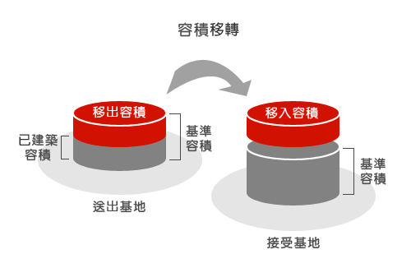
四、容積移轉-用語定義
１、容積：指土地可建築之總樓地板面積。 ２、基準容積：指以都市計畫及其相關法規規定之容積率上限乘土地面積所得之積數。 ３、容積移轉：指一宗土地容積移轉至其他可建築土地供建築使用。 ４、送出基地：指得將全部或部分容積移轉至其他可建築土地建築使用之土地。 ５、接受基地：指接受容積移入之土地。
(依內政部營建署容積移轉實施辦法 第五條
內政部88.4.6台內營字第8872676號令訂定、
中華民國九十年七月一日施行)
福建金門馬祖地區建築師公會
4-2

Slide 19
四、容積移轉-送出限制
１、都市計畫表明應予保存，
或者經主管機關認定有保存價值之建築所定著之土地。 ２、提供作為公共開放空間使用之可建築土地。
其坵形應完整，面積不得小於500平方公尺。
(縣政府勘定無法合併建築之小建築基地，不在此限。) ３、私有都市計畫公共設施保留地。(公園綠地廣場體育場所及兒童遊樂場等空共空間)
（但不包括都市計畫書規定應以區段徵收、市地重劃或其他方式整體開發取得者。）
４、移轉至同一主計畫區範圍內其他可建築用地建築使用為限。
(依內政部營建署容積移轉實施辦法 第六條
內政部88.4.6台內營字第8872676號令訂定、
中華民國九十年七月一日施行)
福建金門馬祖地區建築師公會
4-3

Slide 20
四、容積移轉-接收限制
1.接受基地之可移入容積，以不超過該接受基地基準容積之百分之三十為原則。
2.位於整體開發地區、實施都市更新地區面臨永久性空地或其他都市計畫指定地區範圍內之接受基地，其可移入容積得酌予增加。但不得超過該接受基地基準容積之百分之四十。
3.接受基地於申請建築時，因基地條件之限制，而未能完全使用其獲准移入之容積者，得依本辦法規定，移轉至同一主要計畫地區範圍內之其他可建築土地建築使用，並以1次為限。
30%
一般接受基地
40%
整體開發地區、實施都市更新地區面臨永久性空地或其他都市計畫指定地區範圍內
(依內政部營建署容積移轉實施辦法 第八條
內政部88.4.6台內營字第8872676號令訂定、
中華民國九十年七月一日施行)
福建金門馬祖地區建築師公會
4-4

Slide 21
四、容積移轉-計算公式1(若依土地現值比值計算)
按照申請容積移轉當期
各該送出基地及接受基地公告土地現值之比值計算
接受基地移入送出基地之容積
其計算公式如下：
申請容積移轉當期
送出基地之公告土地現值
送出
基地
土地面積
接受基地容積率
申請容積移轉當期
接受基地之公告土地現值
(依內政部營建署容積移轉實施辦法 第九條
內政部88.4.6台內營字第8872676號令訂定、
中華民國九十年七月一日施行)
福建金門馬祖地區建築師公會
4-5

Slide 22
四、容積移轉-計算公式2(依機關認定有保存價值建築所定著的土地)
送出基地屬於主管機關認定：有保存價值建築所定著土地者
其接受基地移入之容積，
應扣除送出基地現已建築容積及基準容積之比率
其計算公式如下：
接受
基地
移入容積
送出基地現已建築的容積
１
送出基地的 基準容積
(依內政部營建署容積移轉實施辦法 第九條
內政部88.4.6台內營字第8872676號令訂定、
中華民國九十年七月一日施行)
福建金門馬祖地區建築師公會
4-6

Slide 23
五、都市計畫放寬規定
擬定南竿地區風景特定區細部書 107年4月
預定106年8月1日
104年4月21日修法
經都審
修法後
經都審後
住宅區
建蔽率
80%
90%
80%
90%
容積率
200%
240%
240%
面臨8公尺道路、既有道路320%
商業區
建蔽率
80%
80%
容積率
360%
360%
面臨8公尺道路、既有道路400%
福建金門馬祖地區建築師公會
5-1

Slide 24
六、聚落保存專用區建築管理自治條例
(一)、立法宗旨……………………………………………………………………6-1
(二)、建築風貌分類………………………………………………………………6-2
(三)、建築行為的審議審議基準…………………………………………………6-3
(四)、違法罰則注意………………………………………………………………6-4
福建金門馬祖地區建築師公會

Slide 25
六、聚落保存專用區建築管理自治條例-立法宗旨
連江縣政府(以下簡稱本府)為：
有效管理並保存傳統建築風貌，
維護聚落空間整體景觀故特制定本自治條例。
本自治條例適用地區為：
連江縣都市計畫地區之聚落保存專用區
(以下簡稱保存區)。
(依連江縣聚落保存專用區建築管理自治條例第一條及第二條
中華民國95年10月30日連企法字第0950030739號令發布)
福建金門馬祖地區建築師公會
6-1

Slide 26
六、聚落保存專用區建築管理自治條例-建築風貌分類
保存區內之建築物，
依其「風貌特質」分為以下3類：
１、具馬祖傳統聚落特色之建築物。
２、一般建築物。
３、其他。
（保存區建築物類別認定辦法由本府另訂之。）
建築物之新建、增建、維修、修復、整建、復建等行為，經向本府取得工程許可。(審議通過)
但新建、增建及涉及修建行為之復建於取得工程許可後，應依核准內容申請建築執照。
(依連江縣聚落保存專用區建築管理自治條例，第四條、第五條）
福建金門馬祖地區建築師公會
6-2

Slide 27
六、聚落保存專用區建築管理自治條例-建築行為的審議基準
１、維修及修復：
「原貌恢復」，均依照傳統形式、色彩、材料、工作施作，修復傳統建築原貌。
２、整建：
馬祖傳統形式、色彩、材料維護、修復傳統民居外觀。
３、新建、增建及復建：
新造建築物，應保持外觀形式、色彩質感與傳統民居風貌相同。
(依連江縣聚落保存專用區建築管理自治條例第十條
中華民國95年10月30日連企法字第0950030739號令發布)
福建金門馬祖地區建築師公會
6-3

Slide 28
六、聚落保存專用區建築管理自治條例-違法罰則注意
有違反下列情之一者，處以新台幣
二萬元以上十萬元以下罰款，得連續處罰之，並勒令停工限期補辦手續：
１.未經取得本府工程許可擅自施工。
（如：新建、增修、維修、修復、整建、復建。）
２.未依審議圖說施工及施工前或施工中變更設計未依規定辦理審議。
未經核發合格證明擅自使用者，處新台幣
二萬元以上十萬元以下罰款！
並得連續處罰之，必要時得勒令停止使用
並限期補辦手續。
(依連江縣聚落保存專用區建築管理自治條例第十五條
中華民國95年10月30日連企法字第0950030739號令發布)
福建金門馬祖地區建築師公會
6-4

Slide 29
七、無障礙設施
(一)、相關法令體系………………………………………………………………7-1
(二)、設計規範及技術規則之適用規定…………………………………………7-2
(三)、既有公共建築適用規定……………………………………………………7-3
(四)、如何改善既有建築無障礙設施……………………………………………7-4
(五)、無障礙建築及設施設計規範………………………………………………7-10
(六)、性能規定……………………………………………………………………7-11
(七)、通則…………………………………………………………………………7-12
福建金門馬祖地區建築師公會

Slide 30
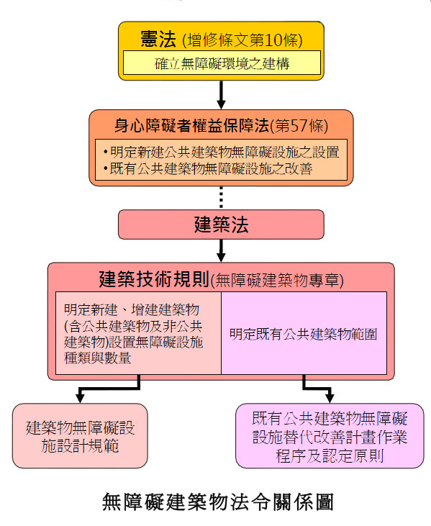
七、無障礙設施-無障礙相關法令體系
福建金門馬祖地區建築師公會
7-1

Slide 31
七、無障礙設施-設計規範及技術規則之適用規定
無障礙設施設置範圍：依據內政部101年10月1日修正發佈、102年1月1日施行，建築技術規則建築設計施工編167條，規定公共建築物應設置無障礙設施之項目及數量。
既有公共建築物適用規定：依據內政部101年10月1日修正發佈、102年1月1日施行之「已領得建造執照之公共建築物無障礙設備與設施提具替代改善計畫作業程序及認定原則」。
97年7月1日前已領得建造執造，已完工或使用執照之公共建築物
97年7月1日日後取得建造執造之公共建築物
97年7月1日前已領得建造執造，未施工之公共建築物
97年7月1日
適用舊規定
適用新規定
福建金門馬祖地區建築師公會
7-2

Slide 32
七、無障礙設施-既有公共建築適用規定
以領得建築執照之公共建築物無障礙設施替代改善計畫作業程序及認定原則 (101.11.16修正 102.1.1生效)
三、公共建築物因軍事管制、古蹟維護、自然環境因素、建築物構造或設備限制等特殊情形，設置無障礙設備及設施確有困難者，其替代改善計畫，依下列規定辦理：
（一）公共建築物已依中華民國八十五年十一月二十七日修正施行之本規則建築設計施工編第十章規定設置或核定之替代改善計畫改善者，視同具替代性功能。
（二）公共建築物未改善者，得依既有公共建築無障礙設施替代改善計畫作業程序及認定原則規定第十點內容改善之，視同具替代性功能。
前項建築物經當地主管機關認定應改善者，應辨理改善。
四、中華民國九十七年七月一日本規則修正施行前已領得建築執照，於施工中尚未取得使用執照之建築物，在程序未終結前，仍得適用原建造執照申請時之本規則規定。
福建金門馬祖地區建築師公會
7-3

Slide 33
七、無障礙設施-如何改善既有建築無障礙設施
五、第二點建築物之改善，應由當地主管建築機關依轄區實際需求訂定分類、分期、分區執行計畫及期限公告之，建築物所有權人或管理機關負責人，應依第二點之改善項目及內容依限改善並報當地主管建築機關備查。
無法依第三點第一項第二款規定改善者，得由建築物所有權人或管理機關負責人依第十一點規定提具替代改善計畫，報經當地主管建築機關審核認可後，依其計畫改善內容及時程辦理。
前項由建築物所有權人或管理機關負責人提具之替代改善計畫，應包括不符規定之項目、原因及替代改善措施與現行規定功能檢討、比較、分析。
八、公共建築物依本原則規定改善增設之坡道或昇降機者，得依下列規定辦理：
（一）不計入建築面積各層樓地板面積。但單獨增設之昇降機間及乘場面積合計不得超過二十平方公尺。
（二）不受鄰棟間隔、前院、後院及開口距離有關規定之限制。
（三）不受建築物高度限制。但坡道設有頂蓋其高度不得超過原有建築物高度加三公尺，昇降機間高度不得超過原有建築物加六公尺。
7-4

Slide 34
九、既有公共建築物改善無障礙設施之種類如下表：H類住宅類H-2
五層以下且五十戶以上之集合住宅
需檢討：室外通路、避難層坡道及扶手、避難層出入口此三項種類。
六層以上之集合住宅需檢討上述三項之外增加昇降設備。
十、公共建築物設置無障礙設施確有困難者，得依下列改善原則辦理。但改善原則未明列者，仍應依建築物無障礙設施設計規範辦理改善：
（一）避難層出入口：
1.出入口平臺淨寬與出入口同寬，淨深不得小於一百二十公分。(技術規則130公分)
2.出入口緊鄰騎樓，平臺坡度不得大於四十分之一。(技術規則1/50)
7-5

Slide 35
（二）避難層坡道及扶手：
1.避難層坡道及扶手應具連續性。
2.坡道淨寬不得小於九十公分。
3.無障礙通路高差在零點五公分至三公分者，應作二分之一之斜角處理。
4.無障礙通路高差在三公分以上者，應設坡道：
(１) 扶手：坡道兩端平臺高低差大於二十公分者應設置扶手。但坡道為路緣坡道，設置扶手會影響直行通路者，無須設置扶手。
(２) 防護：坡道兩端平臺高低差大於二十公分者，未鄰牆側應設置高五公分以上之防護緣。
(３) 中間平臺：坡道兩端高差大於七十五公分者，因空間受限，且坡道兩端高差不大於一百二十公分及坡度小於十二分之一者，得不受坡道中間增設平臺之限制。
(４) 坡度：坡道因空間受限，坡度得依下表設置，並標示需由人員協助上下坡道之標誌，且應視需要設置服務鈴。
7-6

Slide 36
高低差 （公分） | 75以下 | 50以下 | 35以下 | 25以下 | 20以下 | 12以下 | 8以下 | 6以下
坡度 | 1/10 | 1/9 | 1/8 | 1/7 | 1/6 | 1/5 | 1/4 | 1/3
（三）樓梯：
1.扶手：兩端平臺高差在二十公分以上者(技術規則20公分以下者，得不需設置)，如設置扶手將影響通路順暢者，不須設置。
2.防護緣：兩端平臺高差在二十公分以上者，未鄰牆側應設置高五公分以上之防護緣。
3.警示帶：梯階前三十公分處應設置與樓梯同寬且深度不小於三十公分，顏色、地與地面不同之警示設施。
4.樓梯底版高度：樓梯底版至其直下方地板面淨高未達一百九十公分部分應設防護設施，可使用格柵、花臺或任何可提醒視障者之設施。
5.無須改善情況：
(１) 既有扶手圓形直徑或其他形狀外緣周邊與建築物無障礙設施設計規範不符者。
(２) 因空間受限，扶手水平延伸三十公分會突出走道者。
(３) 連續樓梯往上之梯級須退一步等無須改善。但內側扶手轉彎處仍須順平。
(４) 梯階之級高、級深及平臺中間設有梯階等結構體相關者。
7-7

Slide 37
（四）昇降設備：
1.機廂尺寸：入口不得小於八十公分(技術規則90公分)，機廂深度不得小於一百十公分(技術規則135公分) 。
2.引導：昇降機設有點字之呼叫鈕前方三十公分處之地板，應作三十公分乘以六十公分之不同材質處理。
3.點字：呼叫鈕及直式操作盤，按鍵左邊應設置點字。
4.語音：機廂應設置語音設備。
5.標示：昇降機外部應設置無障礙標誌。現存無障礙標誌與建築物無障礙設施設計規範未完全相同者，無須改善。但採用「殘障電梯」或其他不當用詞者，應予改善。
6.無須改善情況：
(１) 昇降機廂內扶手。
(２) 免設昇降機入口之觸覺裝置。
(３) 已設置輪椅乘坐者操作盤時。
7-8

Slide 38
（五）廁所盥洗室：
1.無障礙通路：至少應有一條無障礙通路可通達廁所盥洗室，寬度至少為九十公分，(技術規則120公分)且應考慮開門之操作空間。
2.門扇：裝設橫拉門有困難時可用折疊門。但不得使用凹入式門把或圓型喇叭鎖，且有半截式之蝴蝶葉鉸鏈彈簧門應立即拆除。
3.扶手：馬桶兩側得採用可動式扶手，沖水控制無須改善，且須考量可操作空間。
4.鏡子：鏡面底端與地板面距離大於九十公分者，可設置傾斜鏡面。
5.下列設施應改善：上下方向反裝之L型扶手、馬桶兩側扶手高度不同、馬桶兩側扶手中心線距馬桶中心線之距離未介於三十三公分至三十七公分者。
6.迴轉空間：至少有直徑一百二十公分以上(技術規則150公分以上) ，其中邊緣十五公分範圍內，淨高六十五公分以上。
15
7-9

Slide 39
七、無障礙設施-無障礙建築及設施設計規範
法令定位：為強制性規定。
適用範圍：以新建之公共建築物為適用範圍。
考慮對象：包括肢障、視障、聽障及暫時性行動不便者，儘量以通用性設計為目標。
共分為十章：總則、無障礙通路、樓梯、昇降設備、廁所盥洗室、輪椅觀眾席位、停車位、無障礙標誌、無障礙客房。
強制性規定
包括：基本尺寸、結帳櫃檯、服務台等提供設計參考。
參考性規定
建築物無障礙設施設計規範
福建金門馬祖地區建築師公會
7-10

Slide 40
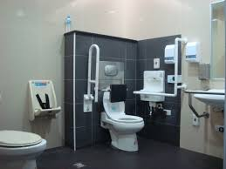
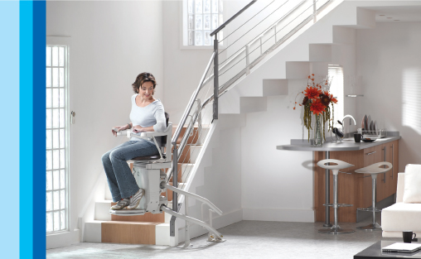
七、無障礙設施-性能規定
102 適用範圍
建築物無障礙設施設計依本規範規定。但經檢附申請書及評估報告或其他證明文件，向中央主管建築機關認可者，其設計得不適用本規範一部或全部之規定。
建築物無障礙設施設計規範
福建金門馬祖地區建築師公會
7-11

Slide 41
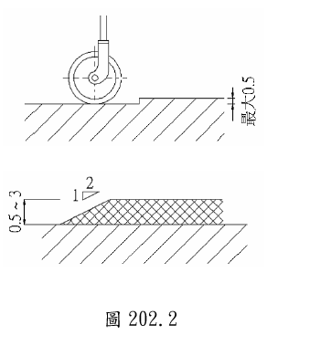
七、無障礙設施-通則
103.1 尺寸
沒有註明最大』、『最小』或『限定範圍』如【3-5】者，所有該項尺寸的誤差不得大於3%。
本規範所有圖表，除非特別註明者，皆為規定之一部分。
建築物無障礙設施設計規範
福建金門馬祖地區建築師公會
7-12

Slide 42
七、無障礙設施-無障礙通路
重點：
1.連續性
2.無高低差：高低差0.5公分以下
3.寬度：淨寬90公分、室外通道130公分、室內走廊120公分以上
4.路面：堅硬、平滑、防滑、開口1.3公分以下
5.淨高：室外200以上、室內190公分以上
6.突出物：突出牆面10公分以下
7.出入口：淨寬80公分以上，設備具可及性與操作性
福建金門馬祖地區建築師公會
7-13

Slide 43
七、無障礙設施-高低差規定
202.2 高低差
高低差在0.5公分至3公分者，應作1/2之斜角處理，高低差在0.5公分以下者得不受限制(圖202.2)；高低差大於3公分者，應設置本規範之「坡道」、「升降設備」或「輪椅昇降台」。
但高差未達0.5公分者， 得不受限制（如圖202.2）。
福建金門馬祖地區建築師公會
7-14

Slide 44
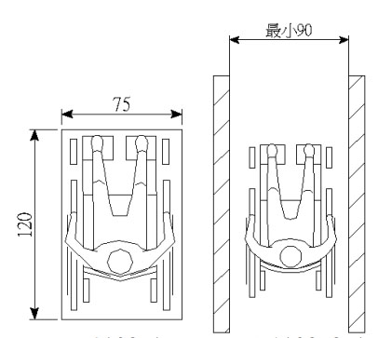
七、無障礙設施-輪椅通路寬度
輪椅尺寸：寬63-68公分
長120公分
淨止尺寸：寬75公分
長120公分
通路淨寬：90公分
入口淨寬：90公分
迴轉半徑：150公分
福建金門馬祖地區建築師公會
7-15

Slide 45
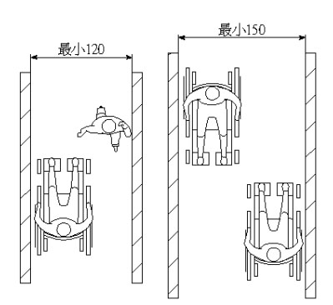
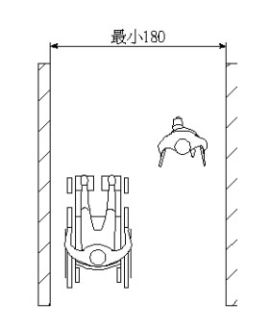
七、無障礙設施-不同需求通路寬度
福建金門馬祖地區建築師公會
7-16

Slide 46
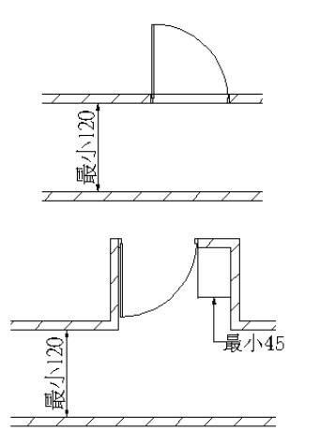
七、無障礙設施-通路寬度
203.2.3 室外通路淨寬不得小於150公分
204.2.2 室內走廊淨寬不得小於120公分
建築物無障礙設施設計規範
福建金門馬祖地區建築師公會
7-17

Slide 47
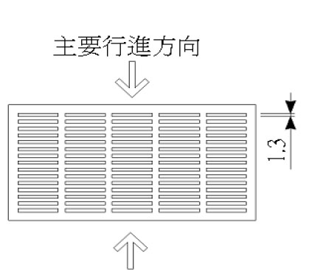
七、無障礙設施-通路限制
203.2.5 開口：
通路130公分範圍內，應儘量不設置水溝格柵或其他開口，如需設置，其水溝格柵或其他開口在主要行進之方向，開口不得大於1.3公分。
建築物無障礙設施設計規範
福建金門馬祖地區建築師公會
7-18

Slide 48
七、無障礙設施-溝蓋格柵
無障礙通路上之水溝蓋格柵或其他開口應至少有一方向開口不得大於1.3公分
福建金門馬祖地區建築師公會
7-19

Slide 49
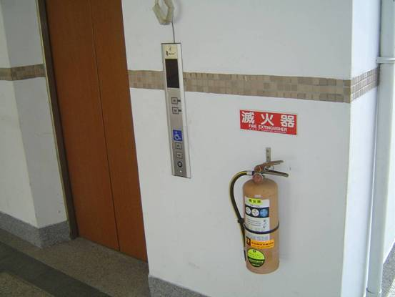
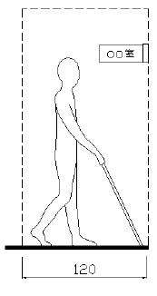
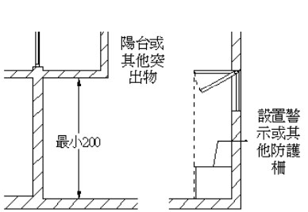
七、無障礙設施-突出物限制
203.2.6 突出物限制：
通路淨高不得小於200公分，地面起60-200公分之範圍，不得有10公分以上之懸空突出物，如為必要設置之突出物，應設置警示或其他防撞措施。
建築物無障礙設施設計規範
福建金門馬祖地區建築師公會
7-20

Slide 50
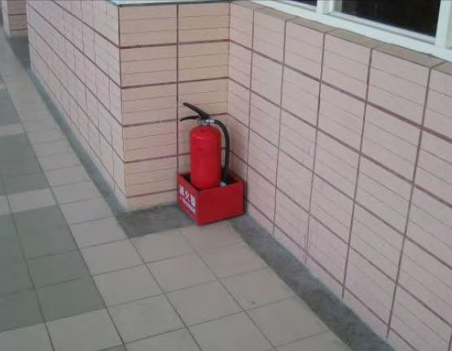
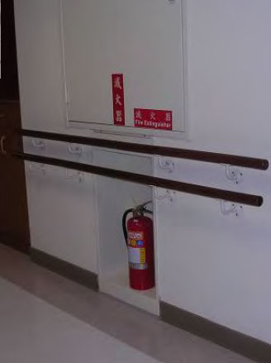
將滅火器放置於角落，雖可避免撞及，惟因走道邊緣不平整(柱子突出)，影響視障者行進，並非良好作法。
預先於牆壁設凹洞以放置滅火器為最佳做好。
福建金門馬祖地區建築師公會
7-21

Slide 51
七、無障礙設施-出入口
重點：
1.寬度：淨寬80公分以上
2.高差：盡量不設門檻
3.操作空間：如通道寬度小於150公分，且有門扇時
需注意留設操作空間
4.開門操作性：有門扇需注意開門操作性
福建金門馬祖地區建築師公會
7-22

Slide 52
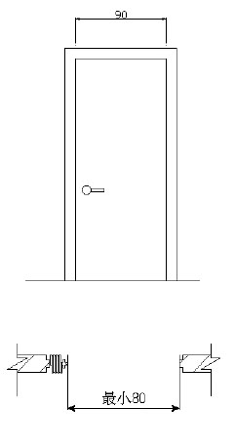
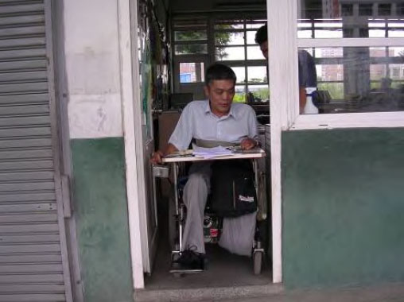
七、無障礙設施-出入口
205.2.3 出入口避免設門檻，且淨寬為80公分以上(橫向拉門、摺疊門)，若設門扇門框間之寬度須為90公分以上(推開門)。
建築物無障礙設施設計規範
福建金門馬祖地區建築師公會
7-23

Slide 53
七、無障礙設施-操作空間
205.2.4 操作空間：通路走廊與門垂直者，門把側邊之操作空間不得小於45公分﹙如圖205.2.4.1﹚；通路走廊與門平行者， 門把側邊之操作空間不得小於60公分﹙如圖205.2.4.2﹚；設有風除室者，應留設直徑150公分以上之迴轉空間﹙如圖205.2.4.3﹚。
建築物無障礙設施設計規範
福建金門馬祖地區建築師公會
7-24

Slide 54
七、無障礙設施-出入口操作空間
門扇開口所需之操作空間。
圖205.2.4.1
圖205.2.4.2
圖205.2.4.3
建築物無障礙設施設計規範
福建金門馬祖地區建築師公會
7-25

Slide 55
七、無障礙設施-門把形式
應設置於地板上75~85公分處、門邊4公分至6公分之範圍，且門把應採用容易操作之形式，不得使用喇叭鎖、扭轉型式之門鎖。
門把形式參考圖例
圖205.4.3.1
圖205.4.3.2
建築物無障礙設施設計規範
福建金門馬祖地區建築師公會
7-26

Slide 56
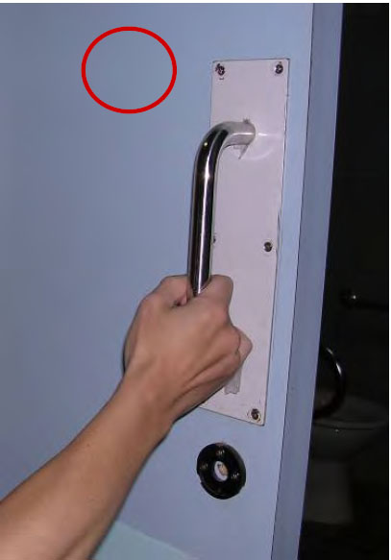
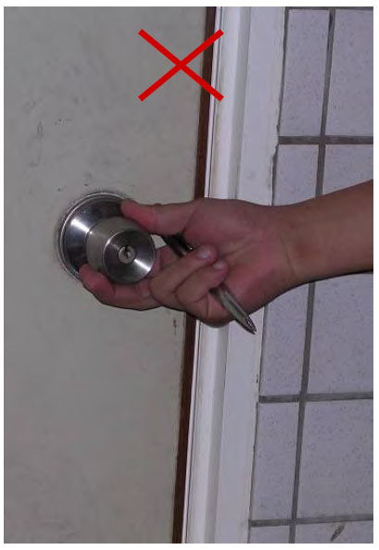
七、無障礙設施-門把形式
門把形式參考圖例
不可使用旋轉門把
自動門應注意按鍵高度並標示清楚
建築物無障礙設施設計規範
福建金門馬祖地區建築師公會
7-27

Slide 57
七、無障礙設施-坡道
重點：
1.坡度：不得大於1/12；高差小於20公分者，其坡度得酌予放寬。
2.寬度：淨寬90公分以上，如為取代樓梯者，則淨寬不得小於
150公分。
3.地面：應平整、堅固、防滑。
4.平台：兩端、轉彎處設150*150公分以上平台，每高差75公分 設與坡道同寬或更大，長150公分以上平台。
5.扶手：兩平台間高低差在20公分以上者設扶手
福建金門馬祖地區建築師公會
7-28

Slide 58
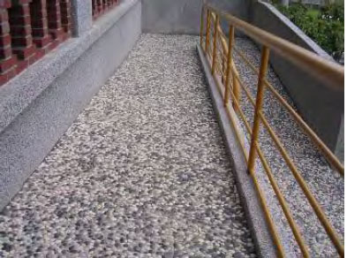
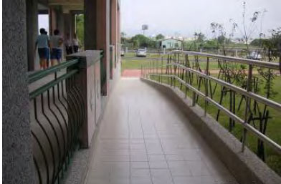
七、無障礙設施-坡道
206.2.3坡度：坡道之坡度不得大於1/12高差小於20公分者，
其坡度得酌予放寬，惟不得超過表206.2.3規定。
高低差 | 5~20公分以下 | 3~5公分以下 | 3公分以下
坡度 | 1/10 | 1/5 | 1/2
建築物無障礙設施設計規範
福建金門馬祖地區建築師公會
7-29

Slide 59
七、無障礙設施-坡道端點平台、中間平台
206.3.2 坡道淨寬不得小於90公分、坡道高差超過75公分應
設置平台。
建築物無障礙設施設計規範
福建金門馬祖地區建築師公會
7-30

Slide 60
七、無障礙設施-坡道轉彎平台
206.3.3 轉彎平台
1.坡道轉彎處應設置平台
2.平台坡度不得大於1/50
轉彎處應設平台
宜作成圓角
坡道轉彎處應設直徑150公分以上且坡度不大於1/50之平台
建築物無障礙設施設計規範
福建金門馬祖地區建築師公會
7-31

Slide 61
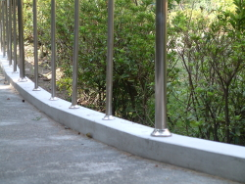
七、無障礙設施-坡道防護緣
206.4.1 高低差大於20公分者，未鄰牆壁之一側或兩側應設置不得小於高度5公分之防護緣
圖206.4.2
圖206.4.1
建築物無障礙設施設計規範
福建金門馬祖地區建築師公會
7-32

Slide 62
七、無障礙設施-扶手
重點：
1.直徑：2.8-4公分，或外緣周長在9-13公分
2.端部處理：防止勾撞
3.高度：坡道單道扶手高度為距地面75公分，樓梯75-85公分；雙道扶手皆分別為65及85公分
福建金門馬祖地區建築師公會
7-33

Slide 63
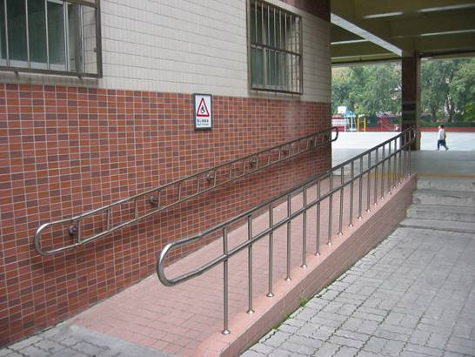
七、無障礙設施-扶手
207.2.2 扶手直徑2.8-4公分
外緣周邊長9-13公分
207.3.2 應與壁面保留之間隔不得小於5公分
圖207.2.1
圖207.3.2
建築物無障礙設施設計規範
福建金門馬祖地區建築師公會
7-34

Slide 64
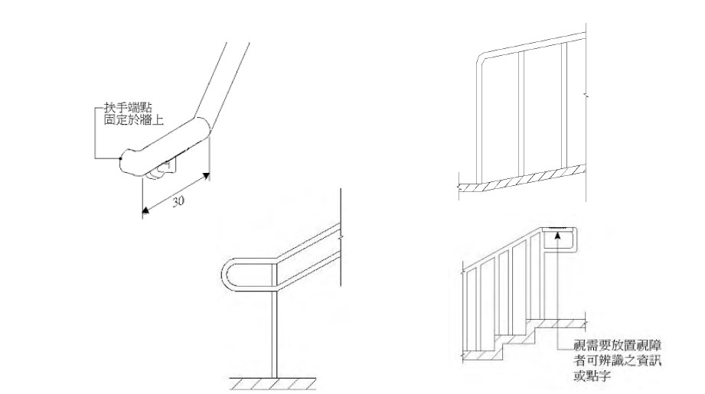
七、無障礙設施-扶手端部防勾撞處理
較佳
較佳
207.3.4 扶手端部應作防勾撞處理
扶手端部需作防勾撞處理，樓梯須水平延伸30公分，坡道無須延伸
建築物無障礙設施設計規範
福建金門馬祖地區建築師公會
7-35

Slide 65
七、無障礙設施-樓梯
1.通則：樓梯平台不可有梯級、不得為梯級間無垂直板 之露空式樓梯；平台及梯級表面應採用防滑材 料，且戶外樓梯應注意排水。
2.設計：樓梯底部淨高未達190公分以上，應設防護設 施。樓梯往上之梯級部分，起始之梯級應退至 少一階，但扶手符合平順轉折，且平台寬、深 度符合規定者，不在此限。
3.梯級：級高16公分以下、級深26公分以上。梯級踏面 邊緣應作防滑處理，其顏色應與踏面有明顯不同，且應順平。
4.扶手：兩端平台高低差20公分以上者須設高75-85公分之扶手，扶手兩端應水平延伸30公分，並作 防勾撞處理，但樓梯中間連續扶手在平台處得 免設置水平延伸。
5.警示設施：樓梯前30公分處應設30-60公分之警示設 施。
福建金門馬祖地區建築師公會
7-36

Slide 66
七、無障礙設施-樓梯
302.1：樓梯型式：不得設置梯級間無垂直板之露空式樓梯。
303.1：樓梯底版高度:樓梯底版距其直下方地板面淨高未達190公分 部分應設防護設施(可使用格柵、花台或任何可提醒視覺障礙 者之設施)。
建築物無障礙設施設計規範
福建金門馬祖地區建築師公會
7-37

Slide 67
七、無障礙設施-樓梯
304.1：級高及級深：樓梯上所有梯級之級高及級深應統一，級高應 為16公分以下，級深應為26公分以上，且55公分≦ 2R+T≦65公分。
304.2：梯級鼻端：梯級突沿之彎曲半徑不得大於1.3公分，且應將超出踏面之突沿下方作成斜面，該 突出之斜面不得大於2公分。
建築物無障礙設施設計規範
福建金門馬祖地區建築師公會
7-38

Slide 68
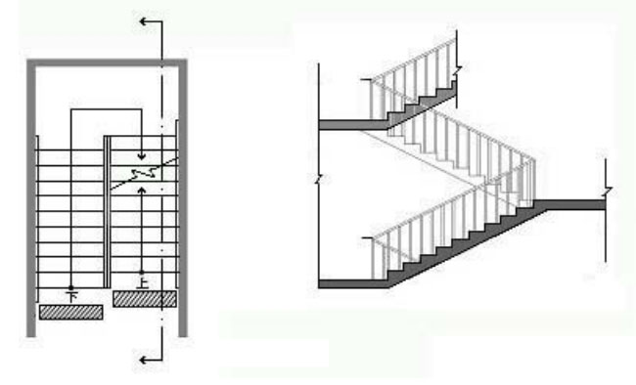
七、無障礙設施-樓梯
304.3：防滑條：梯級踏面邊緣應作防滑處理，其顏色應與踏面
有明顯不同，且應順平。
防滑條設置參考案例
起始之梯級至少退一階
建築物無障礙設施設計規範
福建金門馬祖地區建築師公會
7-39

Slide 69
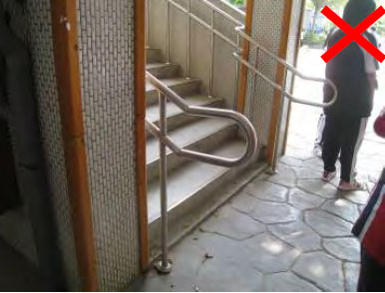
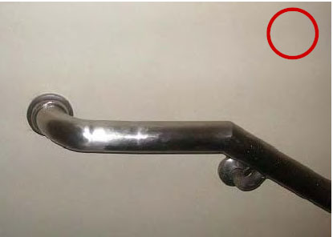
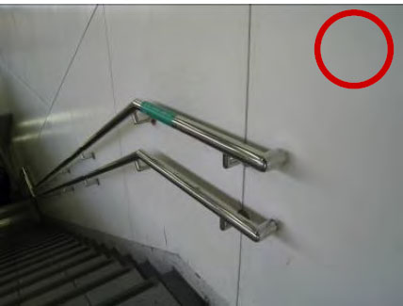
七、無障礙設施-樓梯
扶手端部處理
1.水平延伸30公分
2.防勾撞
3.延伸應水平
4.扶手不可突出於走道上
建築物無障礙設施設計規範
福建金門馬祖地區建築師公會
7-40

Slide 70
七、無障礙設施-樓梯
306.1：終端警示
距梯級終端30公分處，應設置深度30-60公分之警示設施
以不同材質及顏色設置警示設施案例
建築物無障礙設施設計規範
福建金門馬祖地區建築師公會
7-41

Slide 71
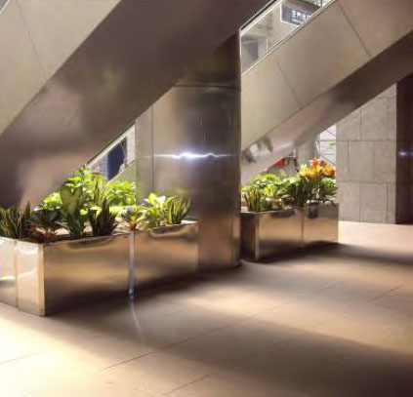
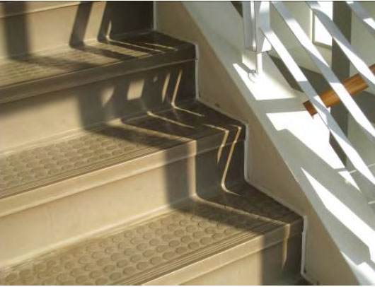
七、無障礙設施-樓梯
302.1：樓梯型式：不得設置梯級間無垂直板之露空式樓梯（如圖302.1）。
圖302.1
建築物無障礙設施設計規範
福建金門馬祖地區建築師公會
7-42

Slide 72
七、無障礙設施-廁所
重點：
1.入口：無障礙通路可到達、入口寬度及門操作性
2.廁所尺寸：迴轉空間直徑150公分以上、馬桶扶手淨空間寬70公分以上
3.扶手：不可影響輪椅乘坐者移位或使用
4.馬桶：一般座式馬桶、沖水按鍵及衛生紙位置
5.求助鈴：設兩處求助鈴，一處位於馬桶座位上，另在距地板面高35公分處。
福建金門馬祖地區建築師公會
7-43

Slide 73
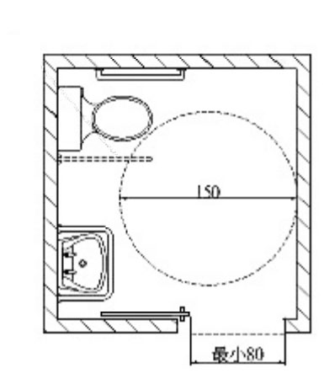
七、無障礙設施-廁所
1.迴轉直徑150公分
2.標準馬桶
3.扶手(一固定一可動)
4.馬桶一側邊淨寬75公分
5.馬桶靠背
6.沖水按鍵位置
7.求助鈴
沖水按鍵
掀起式可棟扶手
L型固定扶手
兩處求助鈴
最小70公分
迴轉空間直徑150
建築物無障礙設施設計規範
福建金門馬祖地區建築師公會
7-44

Slide 74
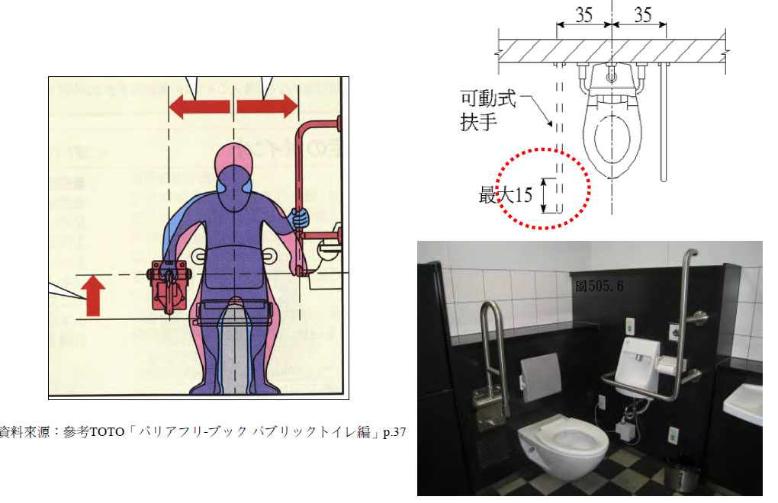
七、無障礙設施-廁所
建築物無障礙設施設計規範
福建金門馬祖地區建築師公會
7-45

Slide 75
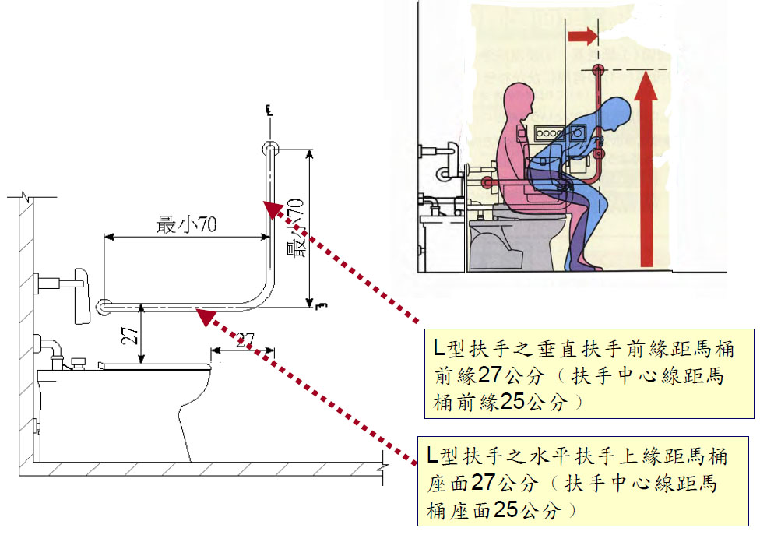
七、無障礙設施-廁所
建築物無障礙設施設計規範
福建金門馬祖地區建築師公會
7-46

Slide 76
七、無障礙設施-停車位
重點：
1.位置：離無障礙入口最近便處
2.尺寸：600*350公分
3.地面：地面需平整、堅硬、防滑
4.標誌：應以白色斜線標誌下車區
設置立牌標誌，並以藍線式停車格
福建金門馬祖地區建築師公會
7-47

Slide 77
七、無障礙設施-停車位
1.位置：靠近建築物主要出入口、無障礙入口
2.通路：下車區應儘量與人行道通路相連，且不得有高低差
停車位地面應設長、寬各90公分以上之無障 礙停車位標誌
無障礙停車位標誌明顯易辨識
建築物無障礙設施設計規範
福建金門馬祖地區建築師公會
7-48

Slide 78
八、安家固園計畫既有耐震安檢連江縣政府
經費補助
(一)、補助對象……………………………………………………………………………9-1
(二)、補助經費……………………………………………………………………………9-1
(三)、耐震能力初步評估…………………………………………………………………9-2
(四)、耐震設計基本原則…………………………………………………………………9-3
(五)、中央氣象局震度分級 ……………………………………………………………9-4
(六)、建築物耐震設計規範………………………………………………………………9-6
福建金門馬祖地區建築師公會

Slide 79
(一)、補助對象
1.中華民國八十八年十二月三十一日以前取得建築執照。
2.經直轄市、縣(市)政府認定可進行耐震評估之私有合法建築物，且作為住宅使用之比率達二分之一以上者，辦理耐震能力初步評估及耐震能力詳細評估。
(二)、補助經費
1.耐震初評-八千元/每棟。
2.耐震詳評-六十萬元/每幢（棟）。每幢（棟）補助以不超過總評估費用百分之四十五為限（內含百分之十五成果報告審查費用），補助上限不得超過新臺幣六十萬元。
3.工程補強作業-
(1)申請都市更新整建維護規劃設計補助經費(約50萬元) 。
(2)實施工程補助經費(得單獨申請結構安全(耐震)補強工程費用，補助55%為上限) 。
8-1

Slide 80
(三)、耐震能力初步評估
8-2

Slide 81
(四)、耐震設計基本原則
依100.07.01生效的《建築物耐震設計規範》，明定新建建築物，至少要能達到「小震不壞、中震可修、大震不倒」的耐震標準：
1.小震不壞：根據歷史地震統計，當地平均每30年就會發生一次的最大地震，其強度不會使建築物受損，在地震過後能夠維持其正常機能。建築物50年間可能遭遇1~2次。
2.中震可修：根據歷史地震統計，當地平均每475年就會發生一次的最大地震，其強度只會使建築物局部受損，但經過修繕後仍然可以居住。建築物50年間發生機率約10%。
3.大震不倒：根據歷史地震統計，當地平均每2500年就會發生一次的最大地震，其強度可能使建築物全面受損，但不會倒塌，大樓裡的人仍可逃離大樓。建築物50年間發生機率約2%。
8-3

Slide 82
(五)、中央氣象局震度分級
8-4

Slide 83
(六)、建築物耐震設計規範
(1) 規範內容
第一章 通則
第二章 靜力分析方法 、 圖表
第三章 動力分析方法
第四章 附屬於建築物之結構物部分構體、非結構構材與設備之地震力
第五章 非建築結構物之地震力
第六章 結構系統設計詳細要求
第七章 耐震工程品管
第八章 既有建築物之耐震能力評估與耐震補強
第九章 隔震建築物設計
第十章 含被動消能系統建築物之設計
第十一章 其他耐震相關規定
附錄A 耐震工程品管
附錄B 懸吊式輕鋼架天花板耐震施工指南
8-5

Slide 84
(2) 防止倒塌的設計震度
(震區係數)
8-6

Slide 85
(3) 大震不倒的要求—結構韌性
8-7

Slide 86
(3) 大震不倒的要求—鋼筋綁紮
8-8

Slide 87
(3) 大震不倒的要求—主筋搭階及續接
8-9

Slide 88
(4) 建築物重要性等級
8-10

Slide 89
(5) 建築物規則性—避免立面不規則
8-11

Slide 90
(6) 建築物規則性—避免立面不規則
8-12

Slide 91
(7) 建築物規則性—避免牆體不規則
8-13

Slide 92
(8) 建築物規則性—避免牆體不規則
8-14

Slide 93
(9) 建築物規則性—避免平面不規則
8-15

Slide 94
(10) 建築物規則性—避免平面不規則
8-16

Slide 95
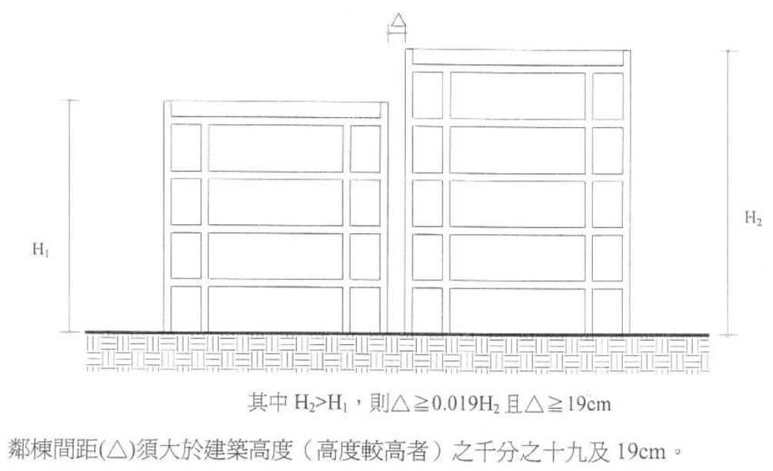
(6) 避免碰撞—留設碰撞距離
8-17

Slide 96
(7) 水平譜加速度
值小，受地震力小
8-18

Slide 97
九、公寓大廈管理條例概述
(一)、管理範圍……………………………………………………………………………9-1
(二)、建築技術規則………………………………………………………………………9-1

Slide 98
(一)、管理範圍
第八條 公寓大廈周圍上下、外牆面、樓頂平臺及不屬專有部分之防空避難設備，其變更構造、顏色、設置廣告物、鐵鋁窗或其他類似之行為，除應依法令規定辦理外，該公寓大廈規約另有規定或區分所有權人會議已有決議，經向直轄市、縣（市）主管機關完成報備有案者，應受該規約或區分所有權人會議決議之限制。
公寓大廈有十二歲以下兒童或六十五歲以上老人之住戶，外牆開口部或陽臺得設置不妨礙逃生且不突出外牆面之防墜設施。防墜設施設置後，設置理由消失且不符前項限制者，區分所有權人應予改善或回復原狀。
住戶違反第一項規定，管理負責人或管理委員會應予制止，經制止而不遵從者，應報請主管機關依第四十九條第一項規定處理，該住戶並應於一個月內回復原狀。屆期未回復原狀者，得由管理負責人或管理委員會回復原狀，其費用由該住戶負擔。
9-1

Slide 99
(二)、建築技術規則
建築設計施工篇第七節
第38條
設置於露臺、陽臺、室外走廊、室外樓梯、平屋頂及室內天井部分等之欄桿扶手高度，不得小於一．一○公尺；十層以上者，不得小於一．二○公尺。
建築物使用用途為A-1、A-2、B-2、D-2、D-3、F-3、G-2、H-2 組者，前項欄桿不得設有可供直徑十公分物體穿越之鏤空或可供攀爬之水平橫條。
9-2

Slide 100
感.謝.聆.聽 ,敬.請.指.教

